Slide 1

Dynamical Resonances in a Bistable Molecular Model
Alessandro Rizzi
Relatore: Prof. Nicola Manini
Correlatore: Prof. Luciano Reatto
Laurea Triennale in Fisica - 6 Ottobre 2021
Laurea Triennale in Fisica

Slide 2
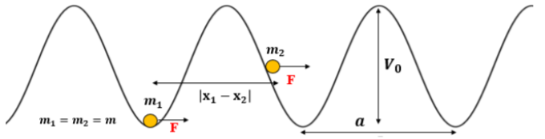
Introduzione
Dimero monoatomico bistabile
Corrugazione periodica
Moto in 1 dimensione
Forza esterna costante
Dissipazione viscosa
Macromolecole biologiche bistabili
Attrito statico già studiato da G. Cavallini
Osservazione di oscillazioni peculiari del moto interno molecolare in regime di avanzamento costante
Notes:
Rifare immagine con gimp?

Slide 3
Il Modello

Slide 4
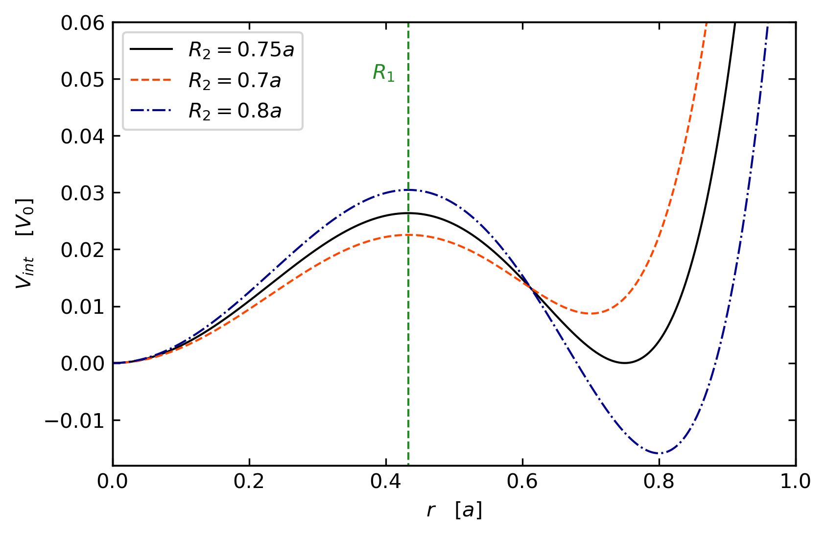
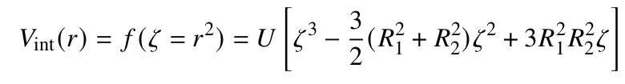
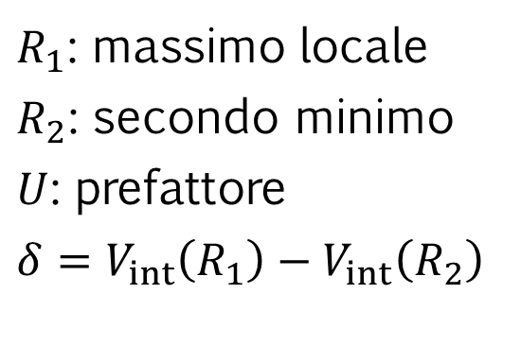
Il potenziale molecolare bistabile
$R_{1}$: massimo locale
$R_{2}$: secondo minimo
$U$: prefattore
$$δ=V_{int}\left(R_{1}\right)−V_{int}\left(R_{2}\right)$$
Notes:
Parlare dei due minimi, massimo a R_1. Minimo in zero sempre a en nulla

Slide 5
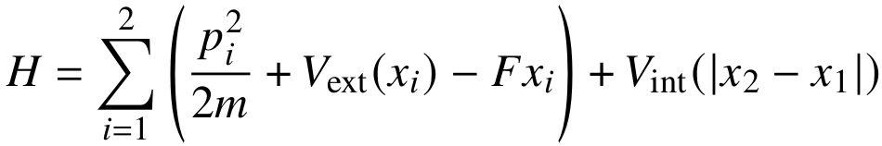
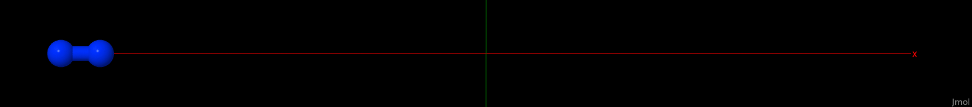
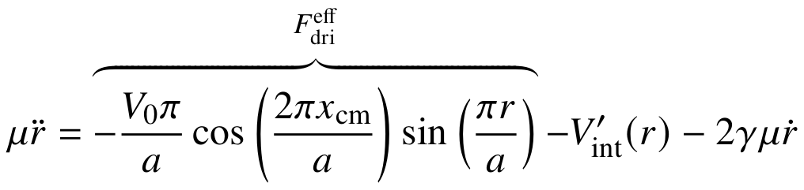
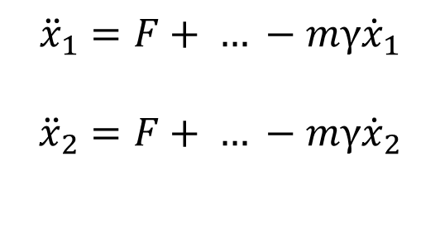
Le equazioni del moto
$${\ddot{x}}_{1}=F+ … −mγ{\dot{x}}_{1}$$
$${\ddot{x}}_{2}=F+ … −mγ{\dot{x}}_{2}$$
Notes:
Dire sottosmorzato

Slide 6
Oscillazioni coprenti massimo e minimo

Slide 7
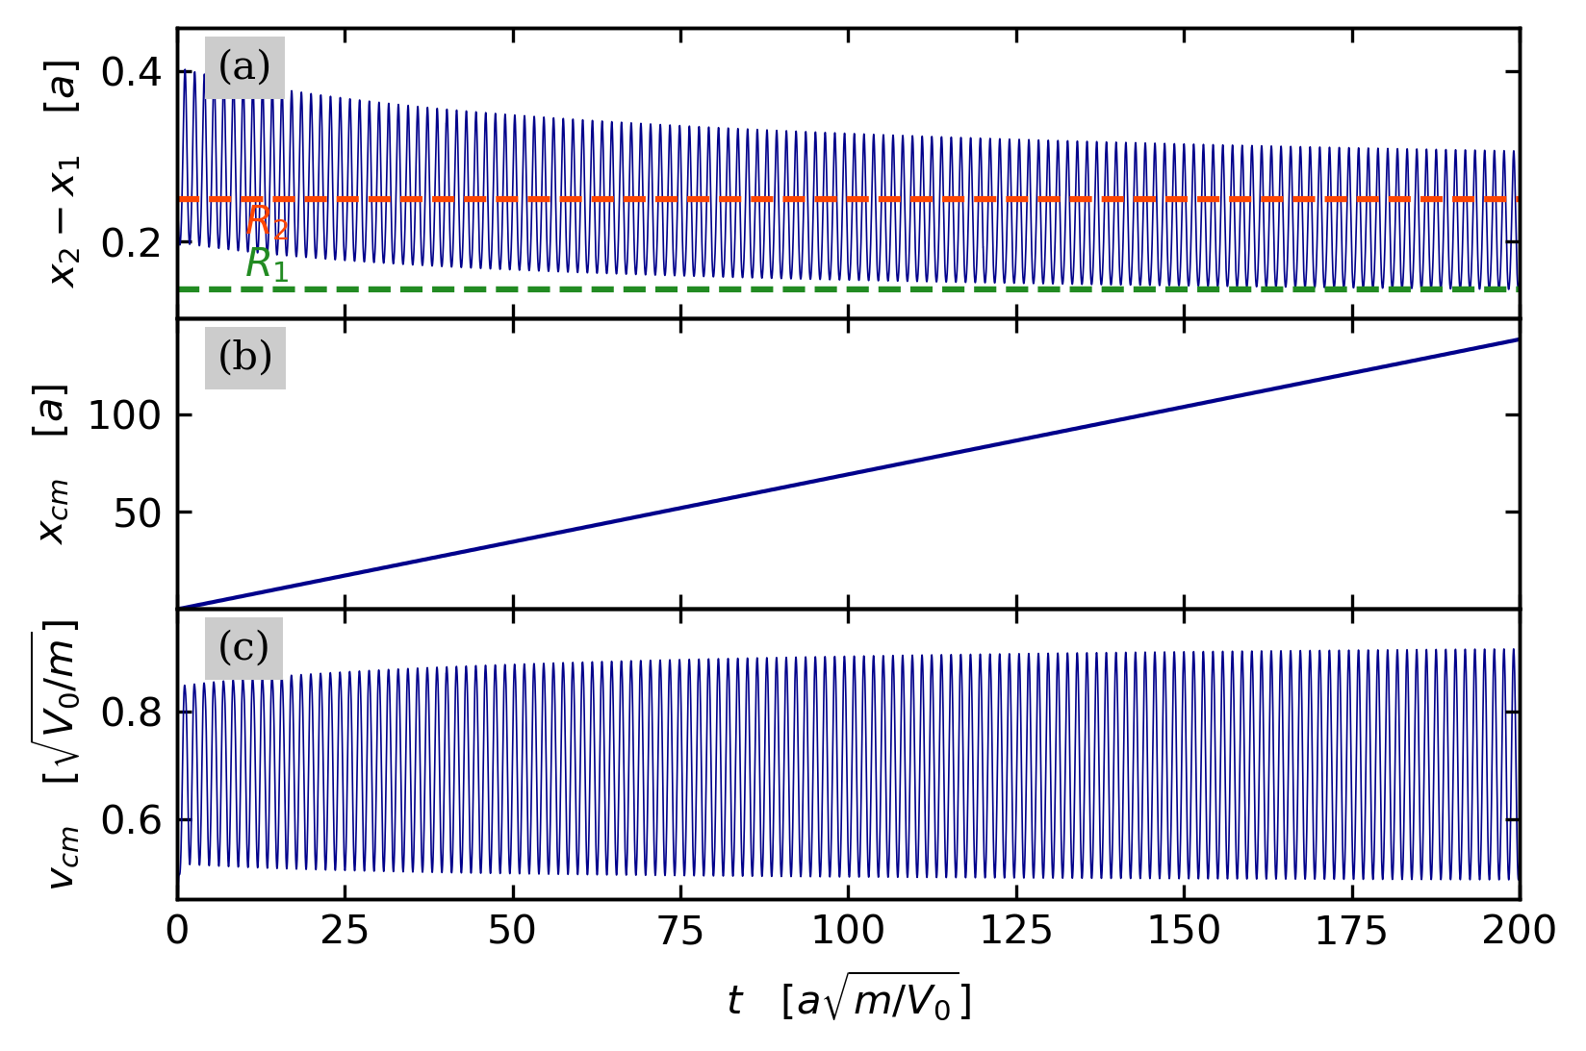
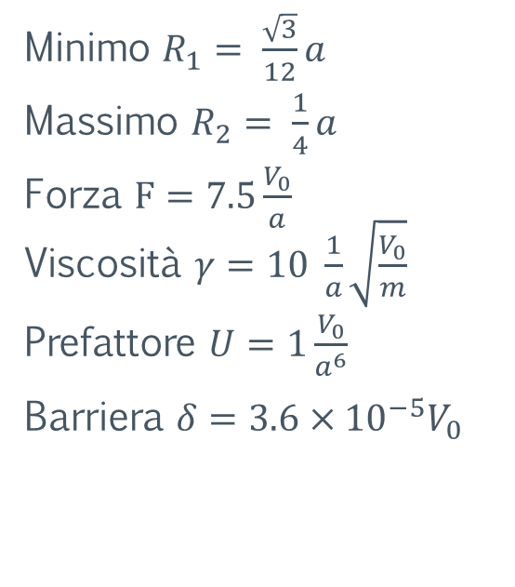
Esempio di oscillazione
Minimo $R_{1}= \frac{\sqrt{3}}{12}a$
Massimo $R_{2}= \frac{1}{4}a$
Forza $F=7.5\frac{V_{0}}{a}$
Viscosità $γ=10 \frac{1}{a}\sqrt{\frac{V_{0}}{m}}$
Prefattore $U=1\frac{V_{0}}{a^{6}}$
Barriera $δ=3.6×{10}^{−5}V_{0}$
Notes:
Controllare e rifare immagine

Slide 8
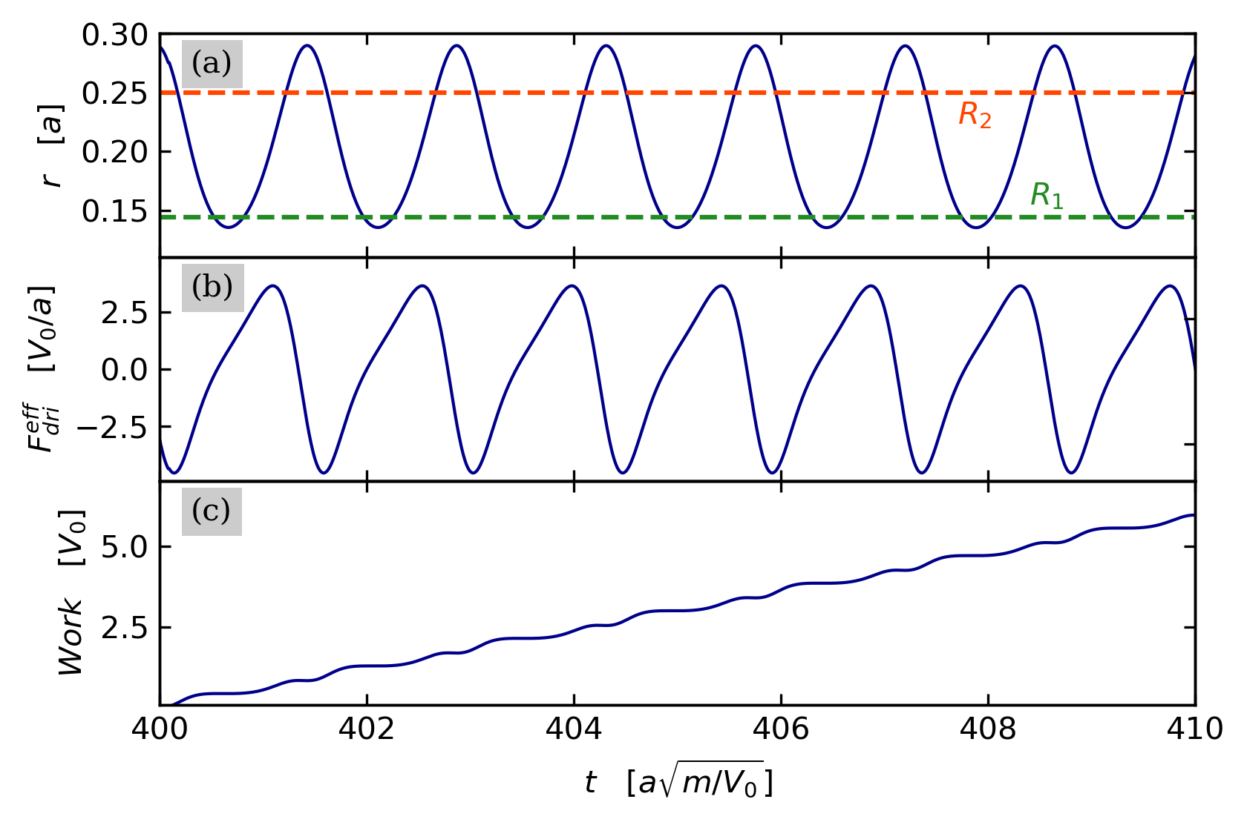
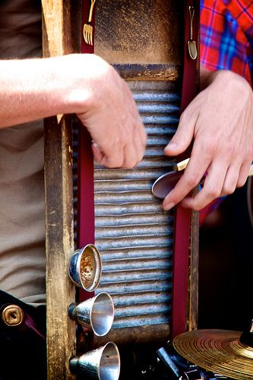
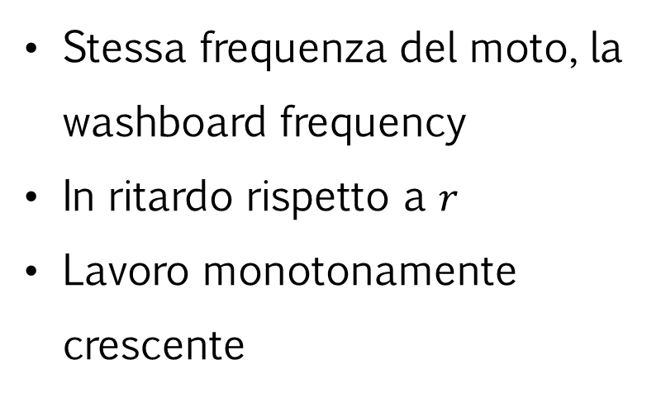
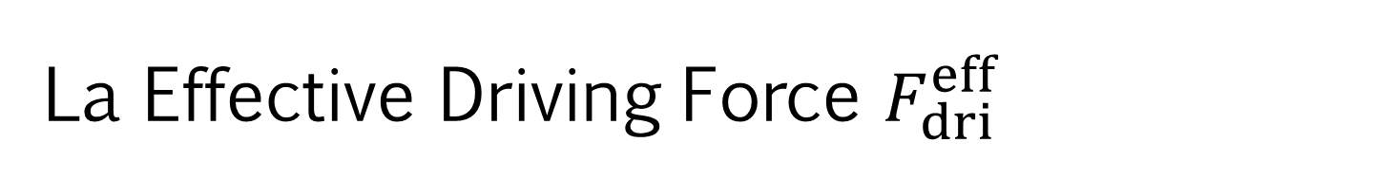
La Effective Driving Force $F_{dri}^{eff}$
Stessa frequenza del moto, la washboard frequency
In ritardo rispetto a $r$
Lavoro monotonamente crescente

Slide 9
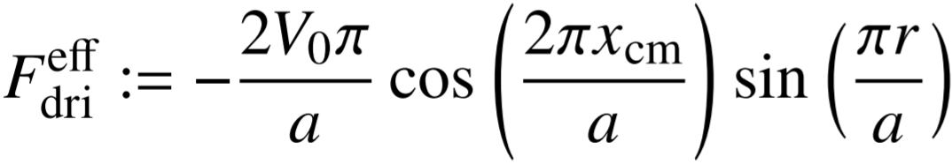

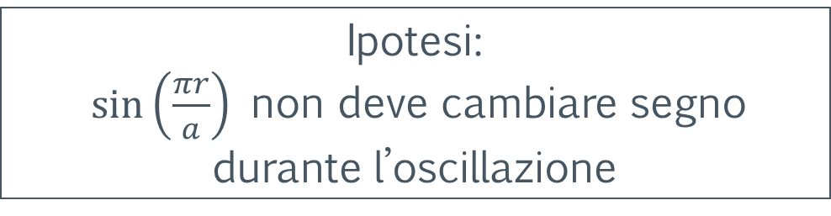
La Effective Driving Force $F_{dri}^{eff}$
Termine propriamente oscillatorio
Assume solo un certo range di valori
Ipotesi:
$\sin\left(\frac{πr}{a}\right)$ non deve cambiare segno durante l’oscillazione

Slide 10
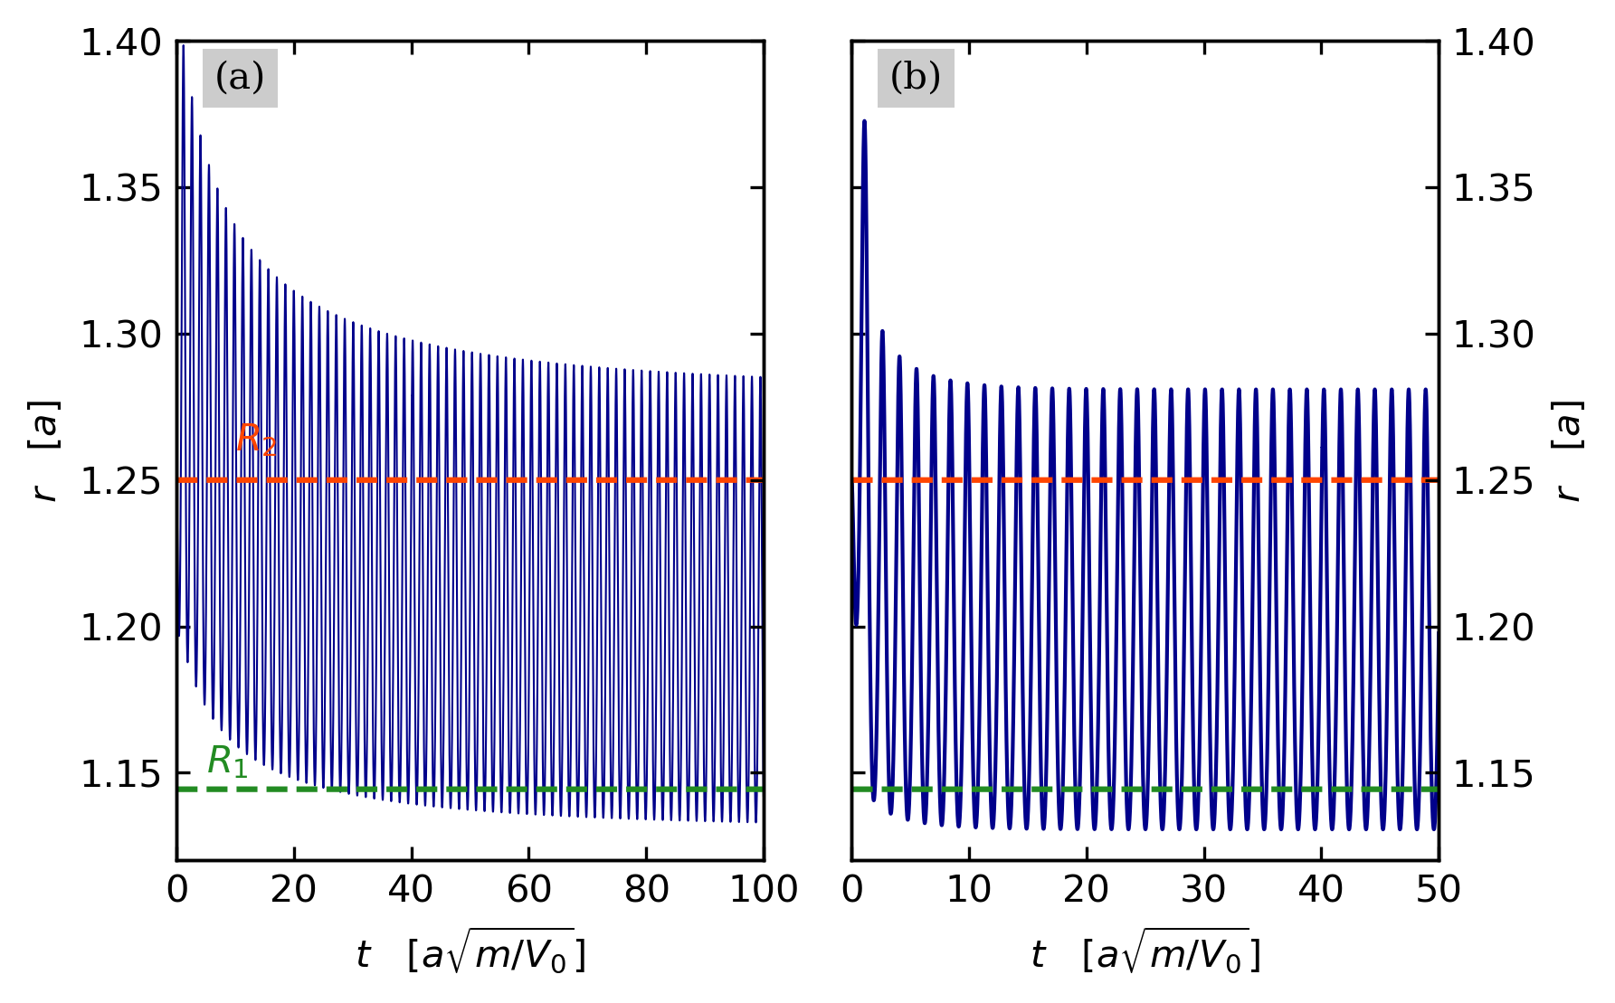

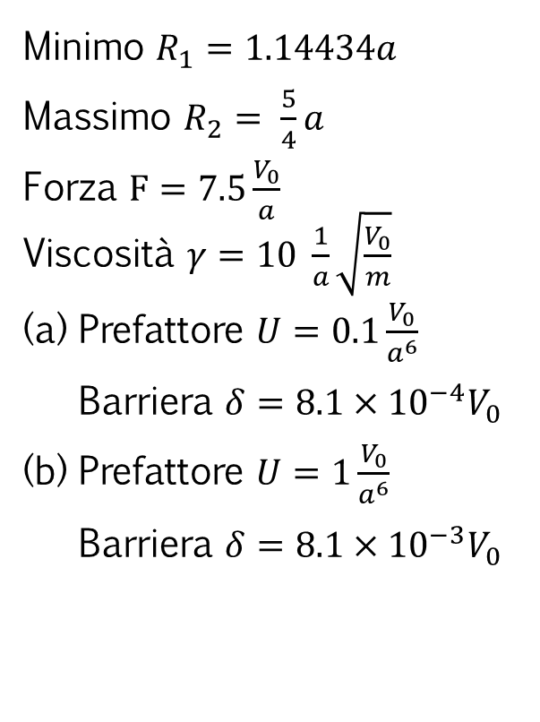
Valori sempre negativi di $\sin\left(\frac{πr}{a}\right)$
Minimo $R_{1}=\text{1.14434}a$
Massimo $R_{2}= \frac{5}{4}a$
Forza $F=7.5\frac{V_{0}}{a}$
Viscosità $γ=10 \frac{1}{a}\sqrt{\frac{V_{0}}{m}}$
(a) Prefattore $U=0.1\frac{V_{0}}{a^{6}}$
Barriera $δ=8.1×{10}^{−4}V_{0}$
(b) Prefattore $U=1\frac{V_{0}}{a^{6}}$
Barriera $δ=8.1×{10}^{−3}V_{0}$

Slide 11
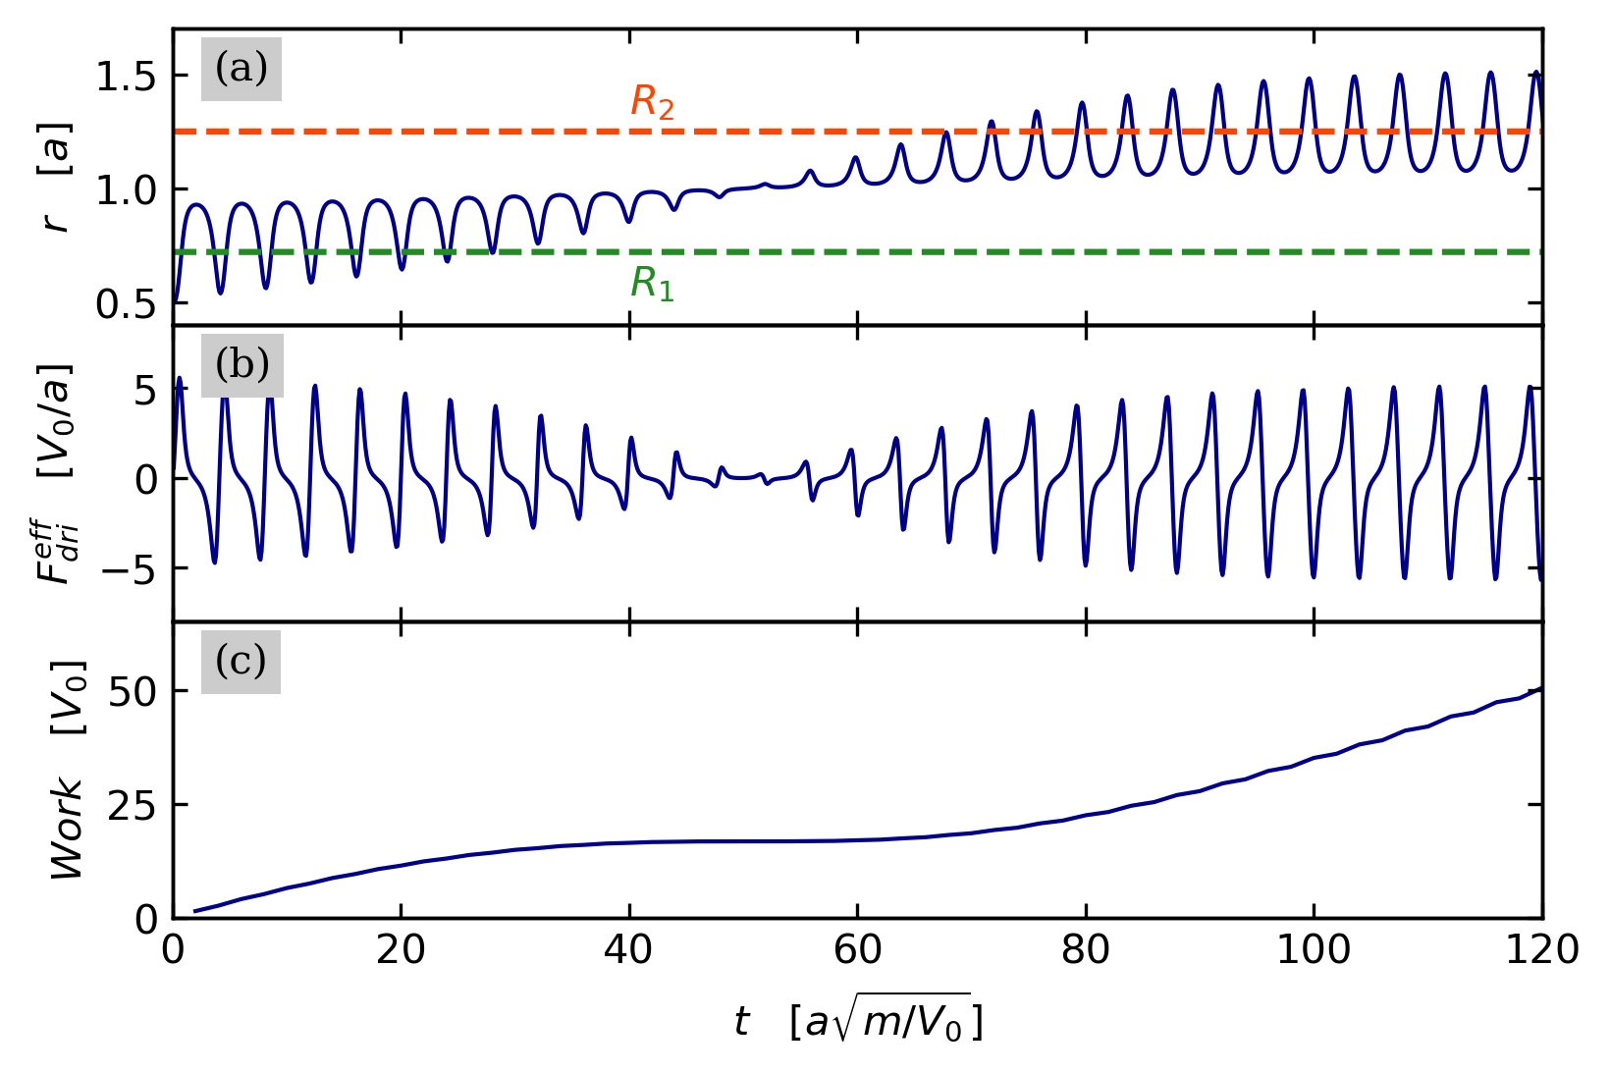
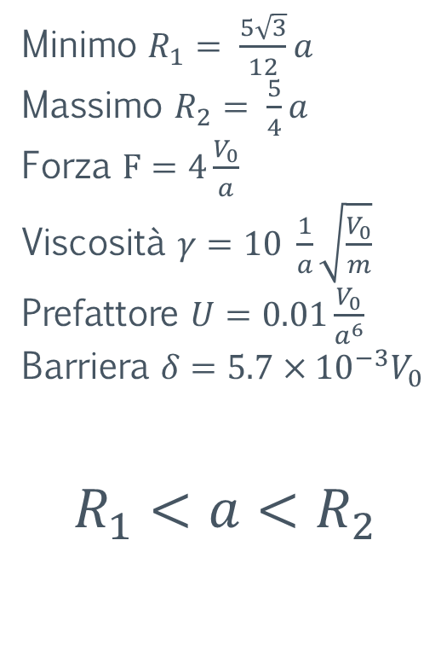
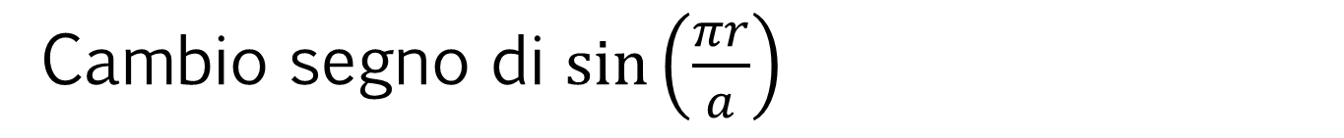
Cambio segno di $\sin\left(\frac{πr}{a}\right)$
Minimo $R_{1}= \frac{5\sqrt{3}}{12}a$
Massimo $R_{2}= \frac{5}{4}a$
Forza $F=4\frac{V_{0}}{a}$
Viscosità $γ=10 \frac{1}{a}\sqrt{\frac{V_{0}}{m}}$
Prefattore $U=0.01\frac{V_{0}}{a^{6}}$
Barriera $δ=5.7×{10}^{−3}V_{0}$
$$R_{1}<a<R_{2}$$

Slide 12
Risonanze al variare della velocità

Slide 13
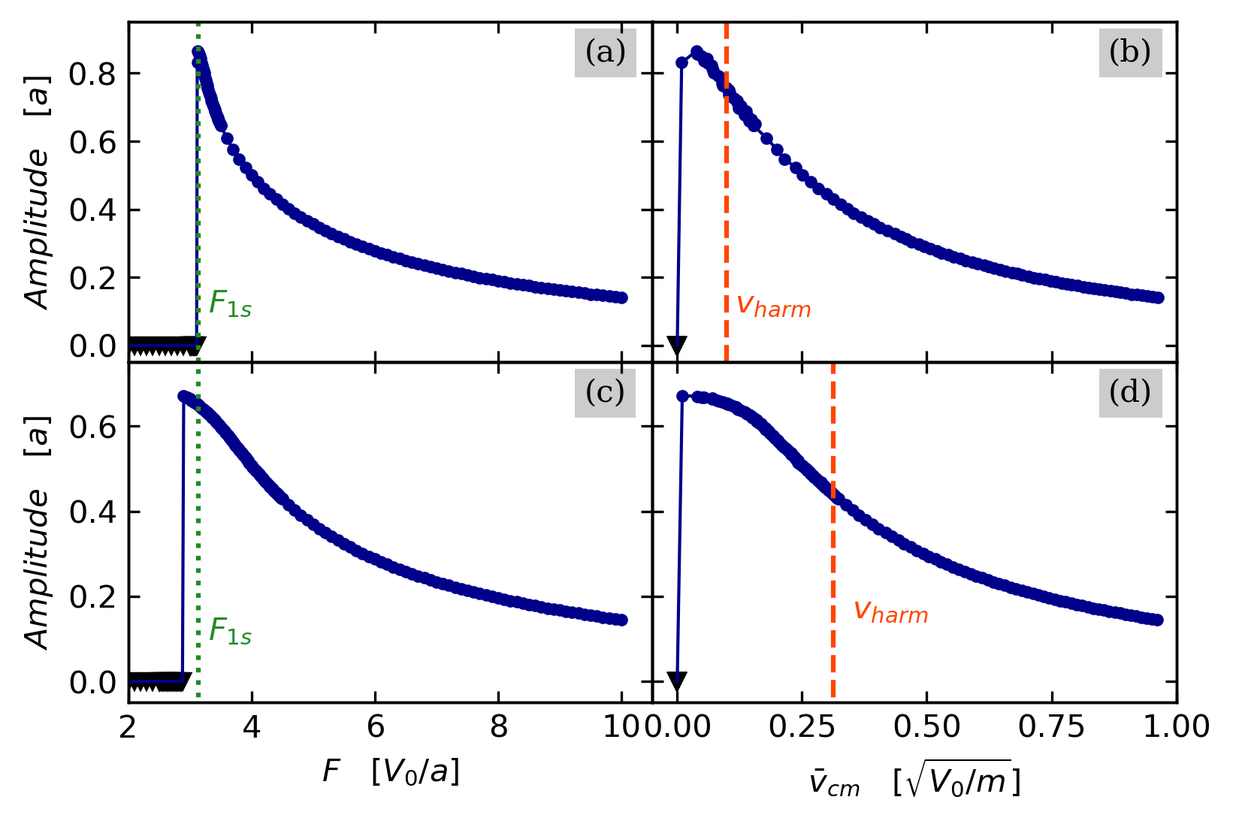
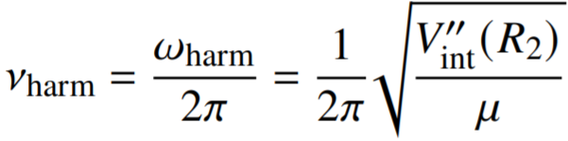
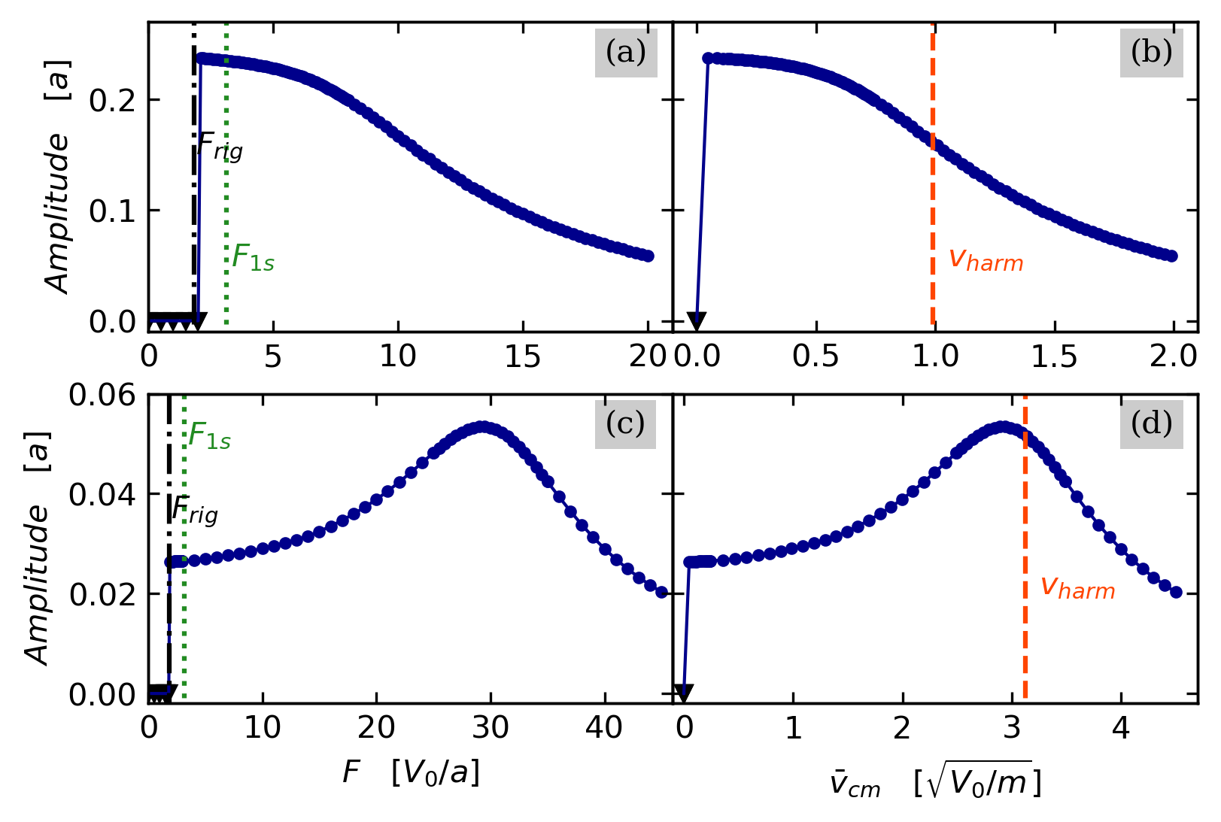
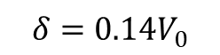
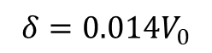
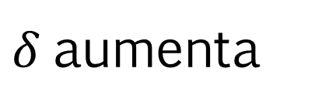
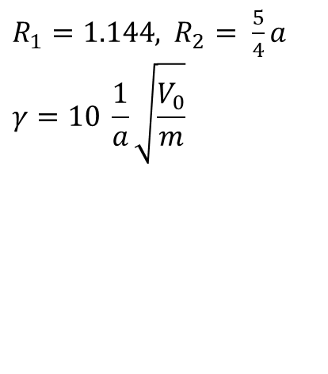
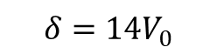
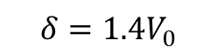
Risonanze
$$δ=0.014V_{0}$$
$$δ=1.4V_{0}$$
$$δ=0.14V_{0}$$
$R_{1}=\text{1.144}$, $R_{2}= \frac{5}{4}a$
$$γ=10 \frac{1}{a}\sqrt{\frac{V_{0}}{m}}$$
$$δ=14V_{0}$$
$δ$aumenta

Slide 14
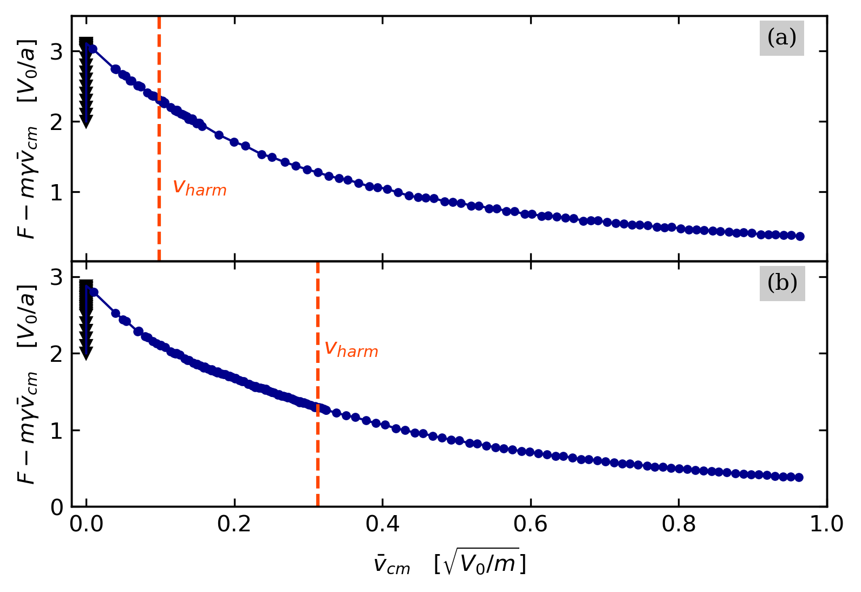
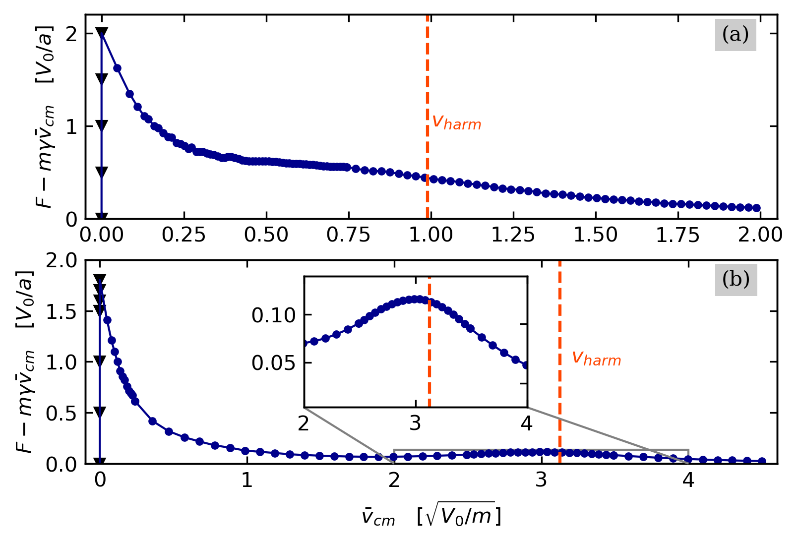
Extra Attrito

Slide 15
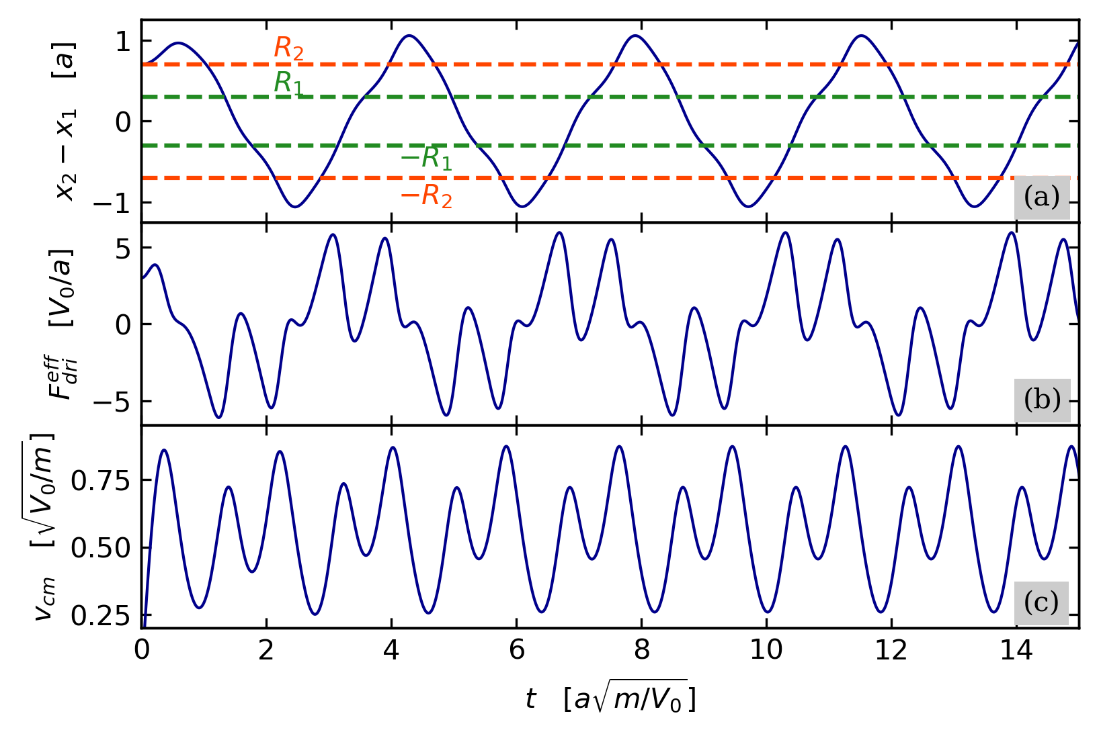
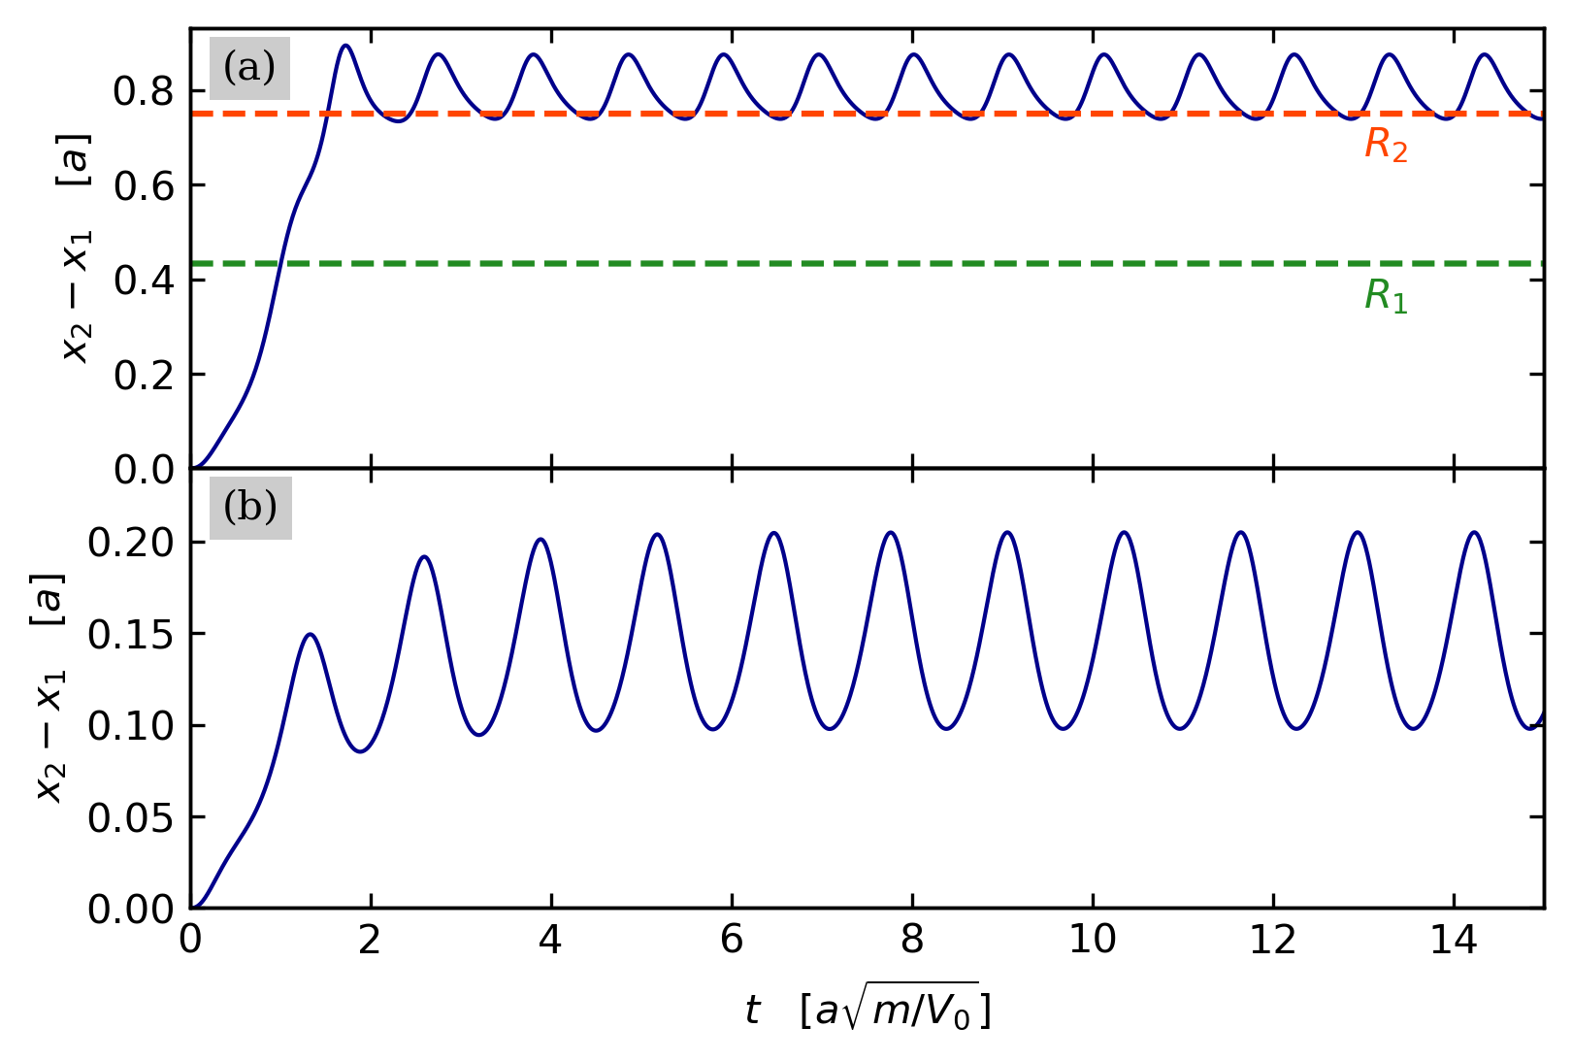

Studiati anche:
Caso sottosmorzato
Diversi $γ$per le due particelle

Slide 16
Discussione e Conclusioni
Possibili sviluppi futuri:
Effetti di una temperatura finita
Diverse masse per le particelle
Modello bidimensionale
Possibili applicazioni:
Macromolecole biologiche (proteine o DNA)

Slide 17
Grazie per l’ascolto

Slide 18
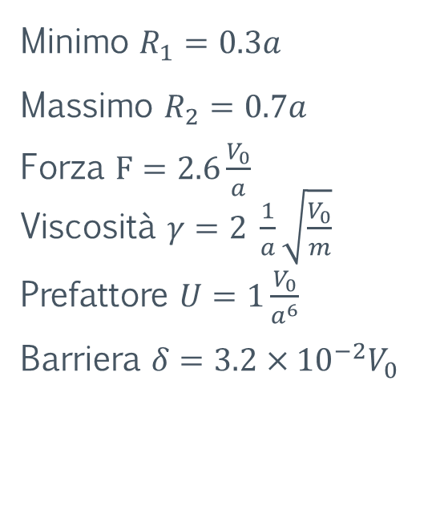
Caso sottosmorzato
Minimo $R_{1}=0.3a$
Massimo $R_{2}=0.7a$
Forza $F=2.6\frac{V_{0}}{a}$
Viscosità $γ=2 \frac{1}{a}\sqrt{\frac{V_{0}}{m}}$
Prefattore $U=1\frac{V_{0}}{a^{6}}$
Barriera $δ=3.2×{10}^{−2}V_{0}$

Slide 19
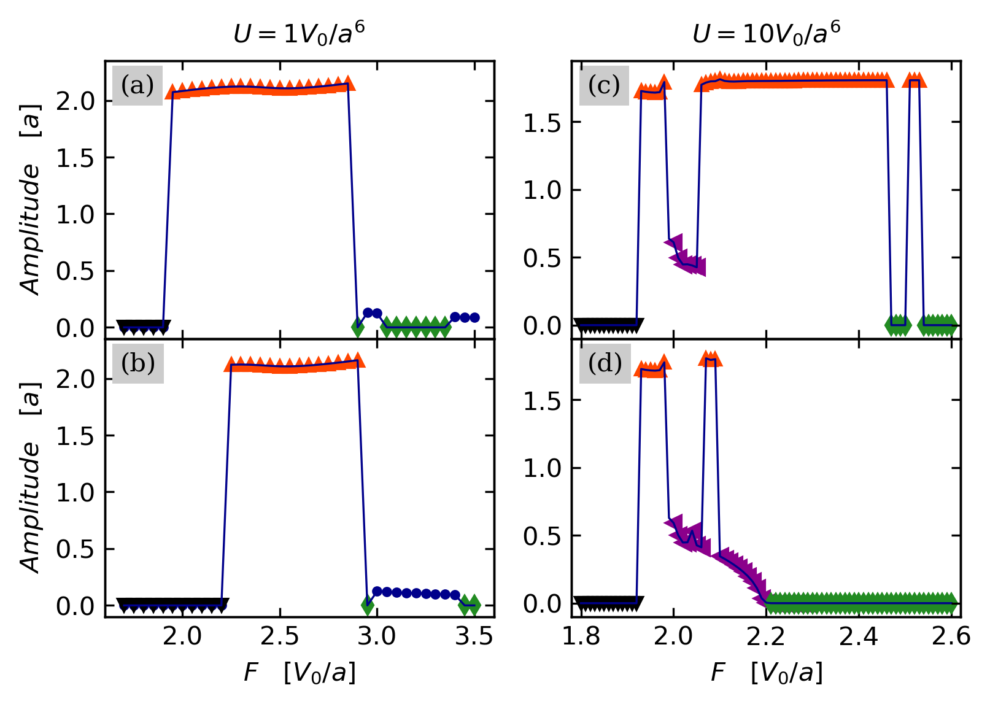
Caso sottosmorzato

Slide 20

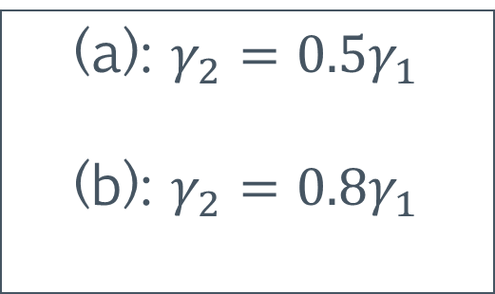
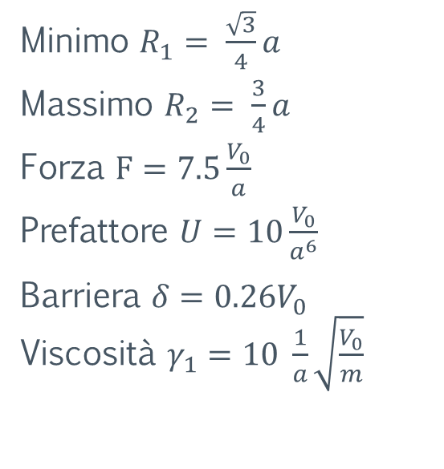
Diversi $γ$
Minimo $R_{1}= \frac{\sqrt{3}}{4}a$
Massimo $R_{2}= \frac{3}{4}a$
Forza $F=7.5\frac{V_{0}}{a}$
Prefattore $U=10\frac{V_{0}}{a^{6}}$
Barriera $δ=0.26V_{0}$
Viscosità $γ_{1}=10 \frac{1}{a}\sqrt{\frac{V_{0}}{m}}$
(a): $γ_{2}=0.5γ_{1}$
(b): $γ_{2}=0.8γ_{1}$

Slide 21
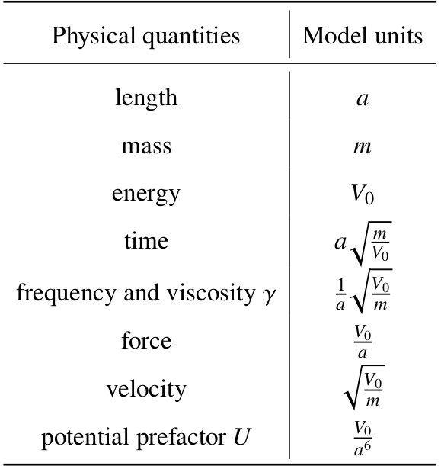
Sistema di unità naturali

Slide 22
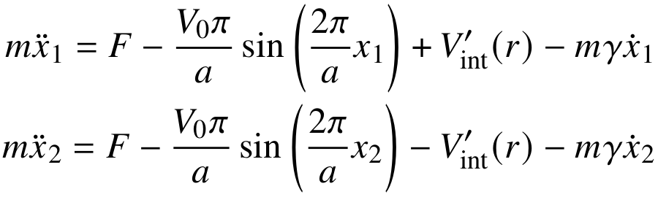
Equazioni del moto

Slide 23
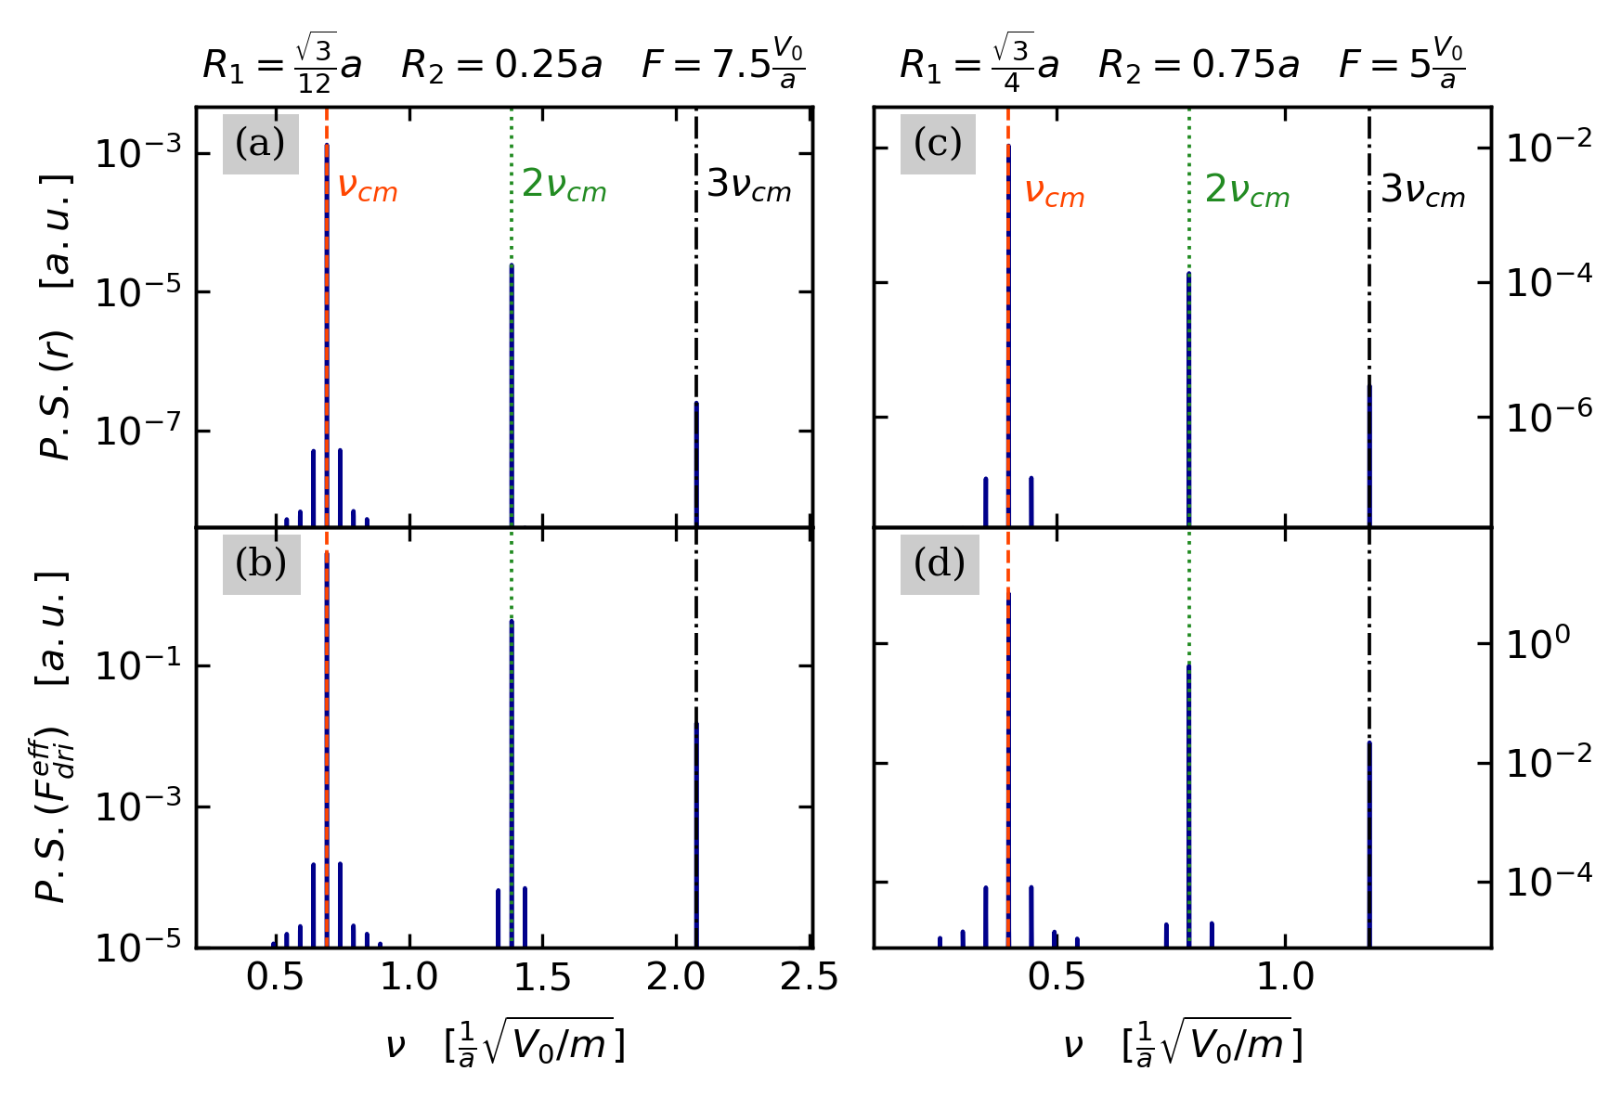
Spettro di Potenza

Slide 24
Metodo di integrazione RKF45
Migliora il tradizionale RK al quarto ordine
Passo di integrazione adattivo
Consente di ottenere la precisione desiderata ottimizzando lo sforzo computazionale

